Slide 1
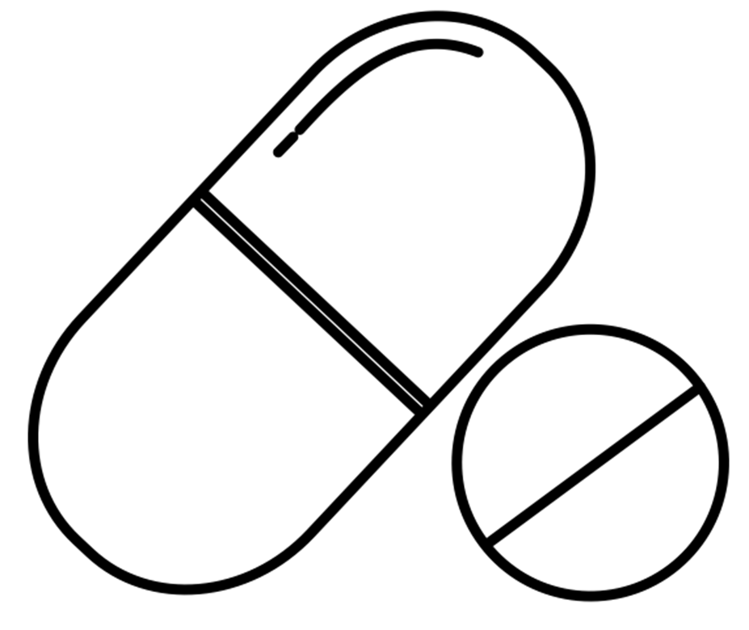
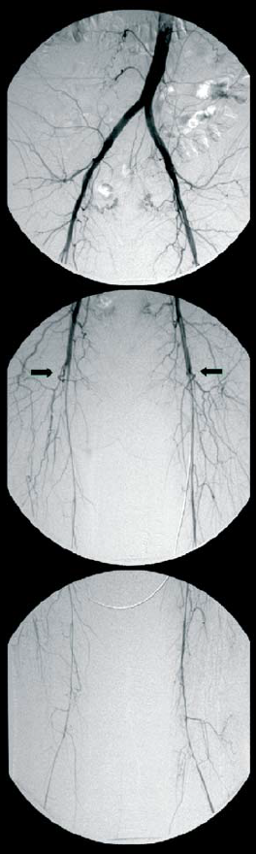
A Bitter Pill
Farmacologische quiz
Casus x – April 2026je aan via
Een signaal uit de extremiteiten
Casus: Vrouw, 45 jaar
Voorgeschiedenis: sinds een week krampen in de rechterkuit waarvoor bezoek huisarts/neuroloog/fysiotherapeut, migraine
Reden van opname: hevige rustpijn rechterenkel en –voet ondanks tramadol (via huisarts), rechtervoet livide gekleurd en koud, voetpulsaties afwezig, links eveneens verminderde doorbloeding, maar pijnloos
Aanvullend onderzoek + vervolg
Angiografie: arteriële insufficiëntie beiderzijds (Fontaine III)
CK 10.646 U/l: rhabdomyolyse
Opname IC
Medicatie: grotendeels buiten ons zicht: OTC-middelen en apotheek net over de grens
Vraag: Wat is hier aan de hand? Welke geneesmiddel kan dit hebben veroorzaakt?
Aanmelden via: bitterpillnvkfb@gmail.com ​
Aangeleverd door: Máxima MC, Derijks

